Slide 1
Военно-политическая подготовка
Тема № 2. Занятие 1.
Национальная безопасность Российской Федерации и пути её обеспечения
Занятие-1:
1. Стратегия национальной безопасности РФ. Военная доктрина Российской Федерации о путях обеспечения военной безопасности государства.
2. История становления и развития военной доктрины и концепции национальной безопасности.
Содержание понятия «национальная безопасность».
Виды национальной безопасности.
3. Военная безопасность и её содержание. Содержание и структура «Стратегии национальной безопасности Российской Федерации до 2025 года ».

Slide 2
2
Влияние рисков на безопасность государства
От нарастания конфликтного потенциала в зонах традиционных российских интересов, возникают новые вызовы и риски, которые в той или иной степени негативно влияют на:
1. Безопасность нашего государства,
2. Взаимосвязи между государствами для защиты своих экономических и политических интересов
3. Развитие или существование самих государств.

Slide 3

Рекомендованная литература
3
Указ Президента Российской Федерации от 31 декабря 2015 г. №683 «О стратегии национальной безопасности Российской Федерации».
Указ Президента Российской Федерации от 25 декабря 2014 г. №Пр-2976 «Военная доктрина Российской Федерации».

Slide 4
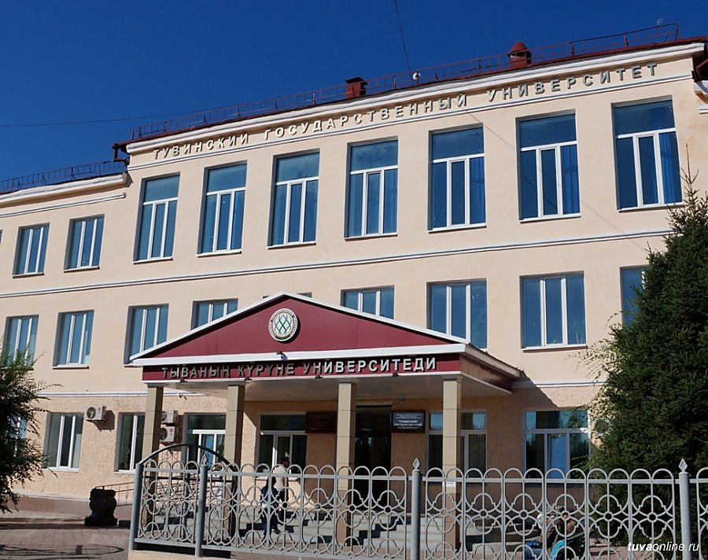
Преодоление системного кризиса 20 века
Россия преодолела последствия системного политического и социально-экономического кризиса конца XX века:
1. Остановила падение уровня и качества жизни российских граждан,
2. Устояла под напором национализма, сепаратизма и международного терроризма,
3. Предотвратила дискредитацию Конституционного строя,
4. Сохранила суверенитет и территориальную целостность.
5. Восстановила возможности по наращиванию своей конкурентоспособности и отстаиванию национальных интересов в качестве ключевого субъекта формирующихся многополярных международных отношений.

Slide 5
Преодоление системного кризиса 20 века
6. Реализуется государственная политика в области национальной обороны, государственной и общественной безопасности, устойчивого развития России, адекватная внутренним и внешним условиям.
7. Созданы предпосылки для укрепления системы обеспечения национальной безопасности, консолидировано правовое пространство.
8. Решены первоочередные задачи в экономической сфере, выросла инвестиционная привлекательность национальной экономики.
9. Возрождаются исконно российские идеалы, духовность, достойное отношение к исторической памяти.

Slide 6

6
«Стратегия национальной безопасности Российской Федерации» - является документом стратегического планирования в сфере национальной безопасности Российской Федерации, определяющим приоритеты, цели, принципы, задачи, основные направления государственной национальной политики Российской Федерации, а также инструменты и механизмы ее реализации.

Slide 7
Цель разработки Стратегии РФ
7
Стратегия разработана в целях:
1) обеспечения интересов государства, общества, человека и гражданина,
2) укрепления государственного единства и целостности Российской Федерации,
3) сохранения этнокультурной самобытности ее народов,
4) обеспечения конституционных прав и свобод граждан,
5) гармонизации общественных и государственных интересов,
6) координации деятельности федеральных органов государственной власти, органов государственной власти субъектов Российской Федерации, иных государственных органов, органов местного самоуправления и их взаимодействия с институтами гражданского общества при реализации государственной национальной политики Российской Федерации.

Slide 8



Правовая основа
6
Правовую основу Стратегии составляют Конституция Российской Федерации; Федеральные законы от 28 декабря 2010 г. N 390-ФЗ «О безопасности» и от 28 июня 2014 г. N 172-ФЗ «О стратегическом планировании в Российской Федерации», и и другие федеральные законы, нормативные правовые акты Президента Российской Федерации.

Slide 9
Содержание понятия «Национальная. безопасность»
9
Национальная безопасность Российской Федерации - состояние защищенности личности, общества и государства от внутренних и внешних угроз, при котором обеспечиваются реализация конституционных прав и свобод граждан Российской Федерации, достойные качество и уровень их жизни, суверенитет, независимость, государственная и территориальная целостность, устойчивое социально-экономическое развитие Российской Федерации.

Slide 10
Виды национальной безопасности
10
Национальная безопасность включает в себя оборону страны и все виды безопасности, предусмотренные Конституцией Российской Федерации и законодательством Российской Федерации, прежде всего:
1. Государственную безопасность,
2. Общественную безопасность,
3. Информационную безопасность,
4. Экологическую безопасность,
5. Экономическую безопасность,
6. Транспортную безопасность,
7. Энергетическую безопасность,
8. Безопасность личности;

Slide 11
11
Виды национальной безопасности
Государственная безопасность - состояние защищенности основ конституционного строя, деятельности системы государственных органов и порядка государственного управления от реальных и потенциальных угроз, при котором обеспечивается соблюдение прав и свобод граждан, социальных групп и баланс их интересов, стабильность, целостность и благоприятное международное положение государства.
Общественная безопасность- вторая из составляющих национальной безопасности, выраженная в уровне защищенности личности, общества и государства преимущественно от внутренних угроз общесвено опасного характера.
3. Информационная безопасность - состояние защищенности информационного пространства Российской Федерации, а также прав и интересов человека и гражданина, общества и государства в информационной сфере от реальных и потенциальных угроз, при котором обеспечивается устойчивое развитие и информационная независимость страны;

Slide 12
Виды национальной безопасности
6
4. Экологическая безопасность - состояние защищенности жизненно важных интересов и прав человека и гражданина, общества и государства от угроз, возникающих в результате антропогенных и природных воздействий на окружающую среду.
5. Экономическая безопасность - состояние защищенности национальной экономики Российской Федерации от реальных и потенциальных угроз, при котором обеспечивается устойчивое ее развитие и экономическая независимость.
6. Транспортная безопасность - состояние защищённости объектов транспортной инфраструктуры и транспортных средств от актов незаконного вмешательства. № 16-ФЗ от 09.02.2007 г. «О транспортной безопасности»

Slide 13
Виды национальной безопасности
13
7. Энергетическая безопасность – это состояние защищенности граждан, общества, государства, экономики от угроз дефицита в обеспечении их потребностей в энергии экономически доступными энергетическими ресурсами приемлемого качества, от угроз нарушений бесперебойности энергоснабжения.
Энергетическая безопасность - это обеспечение бесперебойного доступа к энергетическим ресурсам по приемлемой цене.
8. Безопасность личности - это такое состояние человека, при котором ничего не угрожает его жизни, его здоровью (физическому и психическому), его возможностям функционировать и развиваться как биологическое и социальное существо.

Slide 14
Стратегия национальной безопасности
8
Стратегия национальной безопасности Российской Федерации - официально признанная система стратегических приоритетов, целей и мер в области внутренней и внешней политики, определяющих состояние национальной безопасности и уровень устойчивого развития государства на долгосрочную перспективу.
Стратегия национальной безопасности является базовым документом по планированию развития системы обеспечения национальной безопасности Российской Федерации, в котором излагаются порядок действий и меры по обеспечению национальной безопасности.

Slide 15

15
Стратегия призвана консолидировать усилия федеральных органов государственной власти, других государственных органов, органов государственной власти субъектов Российской Федерации, органов местного самоуправления, институтов гражданского общества по созданию благоприятных внутренних и внешних условий для реализации национальных интересов и стратегических национальных приоритетов Российской Федерации.
Стратегия является основой для формирования и реализации государственной политики в сфере обеспечения национальной безопасности Российской Федерации, основана на неразрывной взаимосвязи и взаимозависимости национальной безопасности Российской Федерации и социально-экономического развития страны.

Slide 16
Содержание и структура Стратегии Национальной безопасности РФ
16
Стратегия национальной безопасности РФ является основой для формирования и реализации государственной политики в сфере обеспечения национальной безопасности Российской Федерации включает 116 пунктов, объединенных в шесть разделов характеризующих:
I. Общие положения
II. Россия в современном мире
III. Национальные интересы и стратегические национальные приоритеты
IV. Обеспечение национальной безопасности.
V. Организационные, нормативно-правовые и информационные основы реализации настоящей Стратегии
VI Повышение качества жизни ро ссийских граждан.

Slide 17

17
Реализация государственной политики Российской Федерации в сфере обеспечения национальной безопасности осуществляется путем согласованных действий всех элементов системы ее обеспечения под руководством Президента Российской Федерации и при координирующей роли Совета Безопасности Российской Федерации.
Контроль за ходом реализации Стратегии осуществляется в рамках государственного мониторинга состояния национальной безопасности; его результаты отражаются в ежегодном докладе Секретаря Совета Безопасности Российской Федерации Президенту Российской Федерации о состоянии национальной безопасности и мерах по ее укреплению.

Slide 18
2-й учебный вопрос
История становления и развития военной доктрины и концепции национальной безопасности. Содержание понятия « национальная безопасность». Виды национальной безопасности.

Slide 19
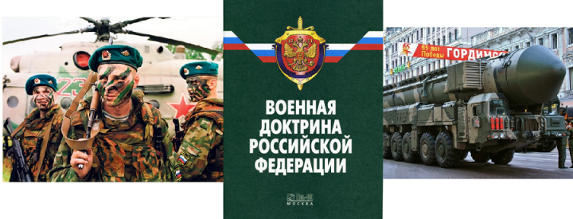
19
Военная доктрина Российской Федерации представляет собой систему официально принятых в государстве взглядов на подготовку к вооруженной защите и вооруженную защиту Российской Федерации.

Slide 20
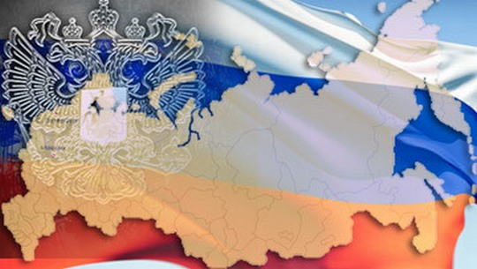
20
Правовая основа Военной доктрины
Конституция Российской Федерации,
общепризнанные принципы и нормы международного права и международные договоры Российской Федерации в области обороны, контроля над вооружениями и разоружения,
федеральные конституционные законы,
федеральные законы,
нормативные правовые акты Президента Российской Федерации и Правительства Российской Федерации.

Slide 21
21
Военная доктрина
В Военной доктрине отражена приверженность Российской Федерации к использованию для защиты национальных интересов страны и интересов ее союзников военных мер только после исчерпания возможностей применения политических, дипломатических, правовых, экономических, информационных и других инструментов ненасильственного характера.
Положения Военной доктрины конкретизируются в посланиях Президента Российской Федерации Федеральному Собранию Российской Федерации и могут корректироваться в рамках стратегического планирования в военной сфере (военного планирования).
Реализация Военной доктрины достигается путем централизации государ-ственного управления в области обороны и безопасности и осуществляется в соответствии с федеральным законодательством, нормативными правовыми актами Президента Российской Федерации, Правительства Российской Федерации и федеральных органов исполнительной власти.

Slide 22
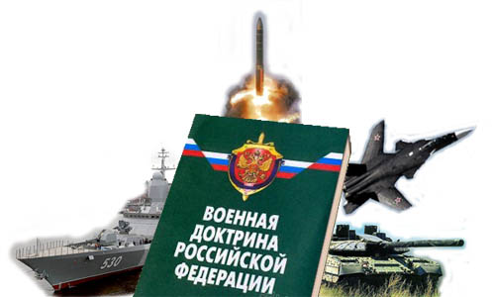
24
Военная доктрина - категория историческая. Она стала зарождаться и развиваться в цивилизованных государствах с появлением массовых, регулярных армий, которые надо заблаговременно готовить и постоянно содержать, заботясь вначале только о кадровом составе, а затем и о резервистах.

Slide 23
25
С развитием человеческого общества, усложнением макроструктур государств возрастали масштабы и усложнялся характер военных конфликтов (войн) между ними. Взаимосвязь и взаимозависимость войны и политики проявлялись все более разнообразно.
К прямому участию в войнах кроме вооруженных сил постепенно привлекалось всё большее число разных невоенных структур.
Возрастала роль государственного руководства в непосредственной подготовке и ведении войн. Их ход и исход стал всё больше зависеть от подготовки к ним не только вооруженных сил, а всех структур государств и всего населения.

Slide 24
26
В Советском Союзе в процессе реформирования Красной Армии после Гражданской войны 1917-1922г.г. ведущие представители прогрессивной военной мысли в 20-х годах пришли к необходимости разработки официального доктринального документа. В середине 1921 г. М.В. Фрунзе опубликовал работу «ЕДИНАЯ ВОЕННАЯ ДОКТРИНА И КРАСНАЯ АРМИЯ».
В последующие годы на каждом этапе советского государственного и военного строительства вопросы военной безопасности и обороны разрабатывались, а взгляды формировались политическим, государственным и высшим военным руководством. Они фиксировались в рабочих документах, часто протокольного типа, для очень ограниченного пользования и никогда нигде не публиковались.

Slide 25
27
Первый официальный вариант «Концепции национальной безопасности РФ» был утвержден указом президента РФ № 1300 от 17.12.97г. Документ не отвечал на многие актуальные вопросы и не стал основополагающим отправным документом для практического руководства по оборонному строительству в государстве.
В этой связи со сменой президента «Концепция национальной безопасности РФ» была переработана и 10 января 2000 г. утверждена указом № 24.

Slide 26
28
Опираясь на Концепцию национальной безопасности РФ была разработана и утверждена первая Военная доктрина РФ (Указ Президента Российской Федерации от 21 апреля 2000 года № 706 «Об утверждении Военной доктрины Российской Федерации»).
Следующая Военная доктрина РФ была утверждена Указом Президента России от 5 февраля 2010 года № 146 «О Военной доктрине Российской Федерации».

Slide 27
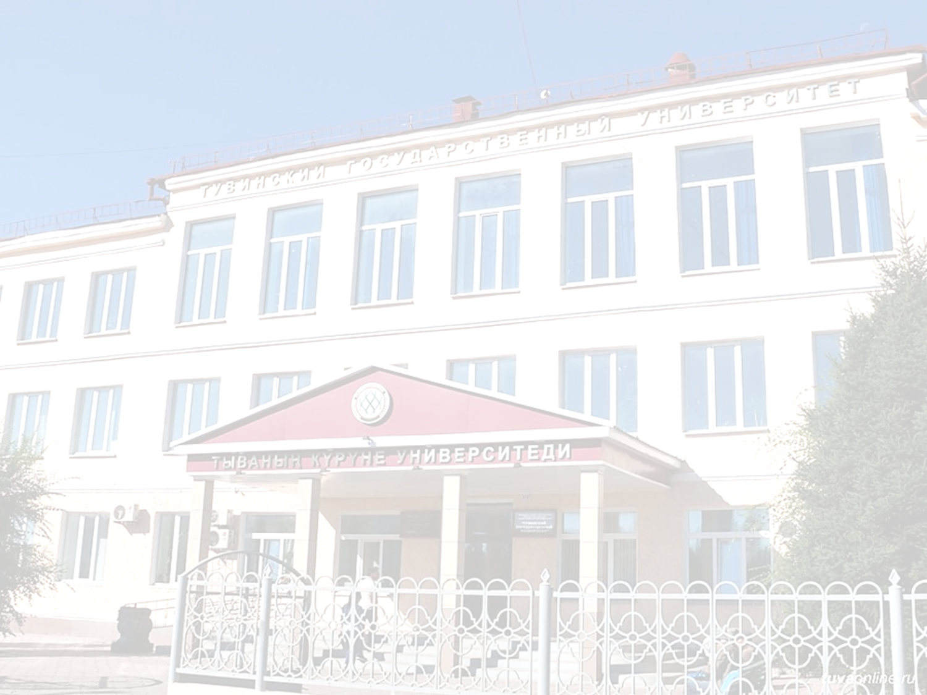
Военная безопасность и её содержание
Военная безопасность Российской Федерации - состояние защищенности жизненно важных интересов личности, общества и государства от внешних и внутренних военных угроз, связанных с применением военной силы или угрозой ее применения, характеризуемое отсутствием военной угрозы либо способностью ей противостоять

Slide 28
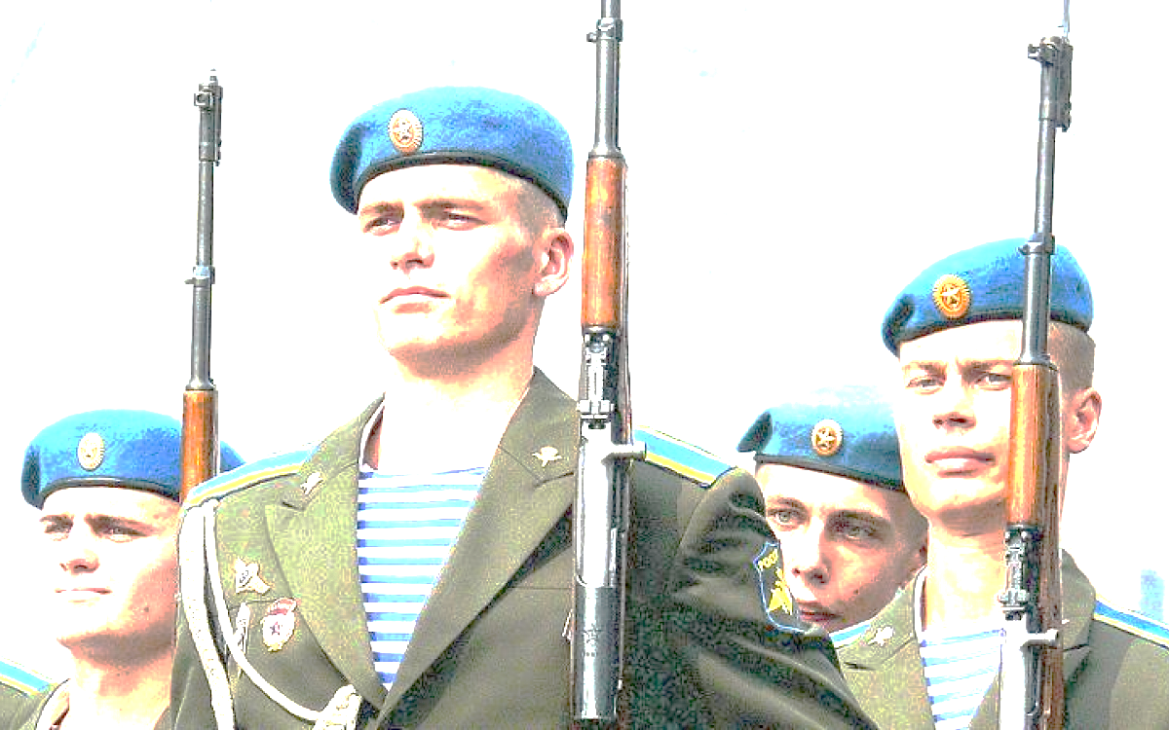
Структура военной доктрины РФ
Военная доктрина состоит из 4-х разделов, в том числе:
Общие положения;
Военные опасности и военные угрозы Российской Федерации;
Военная политика Российской Федерации
Военно-экономическое обеспечение обороны

Slide 29
1. Общие положения
В общих положениях даны следующие понятия:
Военная безопасность, Военная опасность, Военная угроза, Военный конфликт, Вооруженный конфликт, Локальная война, Региональная война, Крупномасштабная война, Военная политика, Военная организация государства, Военное планирование, Мобилизационная готовность, Система неядерного сдерживания.

Slide 30
2. Военные опасности и военные угрозы Российской Федерации
Во втором разделе раскрыты:
Основные внешние военные опасности;
2. Основные внутренние опасности;
3. Основные военные угрозы
4.Характерные черты и особенности современных военных конфликтов.
). Подчеркнуто что: Ядерное оружие будет оставаться важным фактором предотвращения возникновения ядерных военных конфликтов и военных конфликтов с применением обычных средств поражения (крупномасштабной войны, региональной войны)

Slide 31
3. Военная политика Российской Федерации
В третьем разделе «Военная политика Российской Федерации» подчеркнуто что: Военная политика Российской Федерации направлена на сдерживание и предотвращение военных конфликтов, совершенствование военной организации, форм и способов применения Вооруженных Сил, других войск и органов, повышение мобилизационной готовности в целях обеспечения обороны и безопасности Российской Федерации, а также интересов ее союзников. Кроме того раскрыты:
1. Деятельность Российской Федерации по сдерживанию и предотвращению военных конфликтов;
2. Применение Вооруженных Сил, других войск и органов, их основные задачи в мирное время, в период непосредственной угрозы агрессии и в военное время
3. Развитие военной организации
4. Строительство и развитие Вооруженных Сил, других войск и органов
5. Мобилизационная подготовка и мобилизационная готовность Российской Федерации

Slide 32
4. Военно-экономическое обеспечение обороны
В четвертом разделе «Военно-экономическое обеспечение обороны» подчеркнуто что: «Основной задачей военно-экономического обеспечения обороны является создание условий для устойчивого развития и поддержания возможностей военно-экономического и военно-технического потенциалов государства на уровне, необходимом для реализации военной политики и надежного удовлетворения потребностей военной организации в мирное время, в период непосредственной угрозы агрессии и в военное время. Кроме того раскрыты вопросы:
1. Оснащения Вооруженных Сил, других войск и органов вооружением, военной и специальной техникой;
2. Обеспечения Вооруженных Сил, других войск и органов материальными средствами;
3. Развития оборонно-промышленного комплекса;
4. Военно-политического и военно-технического сотрудничества Российской Федерации с иностранными государствами.

Slide 33
Основные внешние военные опасности
33
наращивание силового потенциала Организации Североатлантического договора (НАТО) и наделение ее глобальными функциями, реализуемыми в нарушение норм международного права, приближение военной инфраструктуры стран - членов НАТО к границам Российской Федерации, в том числе путем дальнейшего расширения блока;
дестабилизация обстановки в отдельных государствах и регионах и подрыв глобальной и региональной стабильности;
3. развертывание (наращивание) воинских контингентов иностранных государств (групп государств) на территориях государств, сопредельных с Российской Федерацией и ее союзниками, а также в прилегающих акваториях, в том числе для политического и военного давления на Российскую Федерацию;
4. создание и развертывание систем стратегической противоракетной обороны, подрывающих глобальную стабильность и нарушающих сложившееся соотношение сил в ракетно-ядерной сфере, реализация концепции "глобального удара", намерение разместить оружие в космосе, а также развертывание стратегических неядерных систем высокоточного оружия;

Slide 34

34
5. территориальные претензии к Российской Федерации и ее союзникам, вмешательство в их внутренние дела;
6. распространение оружия массового поражения, ракет и ракетных технологий;
7. нарушение отдельными государствами международных договоренностей, а также несоблюдение ранее заключенных международных договоров в области запрещения, ограничения и сокращения вооружений;
8. применение военной силы на территориях государств, сопредельных с Российской Федерацией и ее союзниками, в нарушение Устава Организации Объединенных Наций (ООН) и других норм международного права;
9. наличие (возникновение) очагов и эскалация вооруженных конфликтов на территориях государств, сопредельных с Российской Федерацией и ее союзниками;
10. растущая угроза глобального экстремизма (терроризма) и его новых проявлений в условиях недостаточно эффективного международного антитеррористического сотрудничества, реальная угроза проведения терактов с применением радиоактивных и токсичных химических веществ, расширение масштабов транснациональной организованной преступности, прежде всего незаконного оборота оружия и наркотиков;

Slide 35
35
11. наличие (возникновение) очагов межнациональной и межконфессиональной напряженности, деятельность международных вооруженных радикальных группировок, иностранных частных военных компаний в районах, прилегающих к государственной границе Российской Федерации и границам ее союзников, а также наличие территориальных противоречий, рост сепаратизма и экстремизма в отдельных регионах мира;
12. использование информационных и коммуникационных технологий в военно-политических целях для осуществления действий, противоречащих международному праву, направленных против суверенитета, политической независимости, территориальной целостности государств и представляющих угрозу международному миру, безопасности, глобальной и региональной стабильности;
13. установление в государствах, сопредельных с Российской Федерацией, режимов, в том числе в результате свержения легитимных органов государственной власти, политика которых угрожает интересам Российской Федерации;
14. подрывная деятельность специальных служб и организаций иностранных государств и их коалиций против Российской Федерации.

Slide 36
Основные внутренние военные опасности
36
а) деятельность, направленная на насильственное изменение конституционного строя Российской Федерации, дестабилизацию внутриполитической и социальной ситуации в стране, дезорганизацию функционирования органов государственной власти, важных государственных, военных объектов и информационной инфраструктуры Российской Федерации;
б) деятельность террористических организаций и отдельных лиц, направленная на подрыв суверенитета, нарушение единства и территориальной целостности Российской Федерации;
в) деятельность по информационному воздействию на население, в первую очередь на молодых граждан страны, имеющая целью подрыв исторических, духовных и патриотических традиций в области защиты Отечества;
г) провоцирование межнациональной и социальной напряженности, экстремизма, разжигание этнической и религиозной ненависти либо вражды.

Slide 37
37
Основные военные угрозы
1. резкое обострение военно-политической обстановки (межгосударственных отношений) и создание условий для применения военной силы;
2. воспрепятствование работе систем государственного и военного управления Российской Федерации, нарушение функционирования ее стратегических ядерных сил, систем предупреждения о ракетном нападении, контроля космического пространства, объектов хранения ядерных боеприпасов, атомной энергетики, атомной, химической, фармацевтической и медицинской промышленности и других потенциально опасных объектов;
3. создание и подготовка незаконных вооруженных формирований, их деятельность на территории Российской Федерации или на территориях ее союзников;
4. демонстрация военной силы в ходе проведения учений на территориях государств, сопредельных с Российской Федерацией и ее союзниками;
5. активизация деятельности вооруженных сил отдельных государств (групп государств) с проведением частичной или общей мобилизации, переводом органов государственного и военного управления этих государств на работу в условиях военного времени.

Slide 38
ЗАКЛЮЧЕНИЕ
В процессе лекции нам удалось выяснить, что система обеспечения военной безопасности Российской Федерации играет особо важную роль в государстве. Благодаря военной безопасности национальные интересы личности, общества и государства находятся в состоянии защищенности от противоправных посягательств.
Система обеспечения военной безопасности предоставляет гражданам РФ защиту от внешних и внутренних угроз разнопланового характера, однако военная опасность для государства будет существовать всегда.
В интересах обеспечения военной безопасности необходимо постоянно оценивать и прогнозировать военные опасности и угрозы, своевременно предпринимать комплекс мер в политической, экономической и других областях жизнедеятельности государства и общества. Особое внимание при этом следует уделять анализу концептуальных взглядов, документов и практических мер в области внешнеполитической и военной деятельности ведущих государств мира.
Военная политика Российской Федерации направлена на недопущение гонки вооружений, сдерживание и предотвращение военных конфликтов, совершенствование военной организации, форм и способов применения Вооруженных Сил и других войск, а также средств поражения в целях обороны и обеспечения безопасности Российской Федерации, а также интересов ее союзников.
В мирное время государство стремится совершенствовать систему обороны страны, развивать партнерские отношения с другими государствами, улучшать качество уровня жизни граждан, поддерживать стабильность в стране.
В угрожаемый период и с началом войны (вооруженного конфликта) правовое регулирование обеспечения военной безопасности Российской Федерации имеет свое юридическое содержание, которое включает проведение следующих мероприятий: — своевременное объявление состояния войны, введение военного или чрезвычайного положения в стране либо в отдельных ее местностях, проведение полного или частичного стратегического развертывания Вооруженных Сил Российской Федерации и других войск либо их части, приведение их в готовность к выполнению задач.
Таким образом, обеспечение военной безопасности – это важнейшее направление деятельности государства.

Slide 39

36
Вопрос: Что представляет собой Военная безопасность Российской Федерации ?

Slide 40

37
Задание на самостоятельную подготовку
Изучить материал данного занятия.
Доработать конспекты лекций, используя перечень основных руководящих документов.
Подготовиться к предстоящему опросу.
Указ Президента Российской Федерации от 31 декабря 2015 г. №683 «О стратегии национальной безопасности Российской Федерации».
Указ Президента Российской Федерации от 25 декабря 2014 г. №Пр-2976 «Военная доктрина Российской Федерации».

